Slide 1


Buone pratiche nel settore agroalimentare
Aulona Veizi – Diembre 2020

Slide 2
Valorizzazione dei sottoprodotti dell'oliva in un processo di bioeconomia circolare Obiettivi:
garantire la sicurezza alimentare e nutrizionale
gestire le risorse naturali in modo sostenibile
ridurre la dipendenza da risorse non rinnovabili e non sostenibili
limitare e adattarsi ai cambiamenti climatici
rafforzare la competitività europea e creare posti di lavoro

Slide 3
Valorizzazione dei sottoprodotti dell'oliva in un processo di bioeconomia circolare
Il cambiamento climatico, l'inquinamento ambientale, le risorse fossili limitate e la sicurezza alimentare porteranno alla transizione delle economie odierne per diventare più sostenibili.
La bioeconomia è di dimensioni significative e ad alta intensità di risorse, rappresentando nel 2014 il 9% dell'occupazione e oltre il 25% dei flussi materiali totali.
• L'agricoltura rappresenta circa il 63% della fornitura totale di biomassa nell'UE, la silvicoltura il 36% e la pesca meno dell'1%.
Alimenti e mangimi rappresentano il 62% dell'uso di biomassa dell'UE, ciascuno con materiali ed energia
che rappresentano circa il 19%.

Slide 4
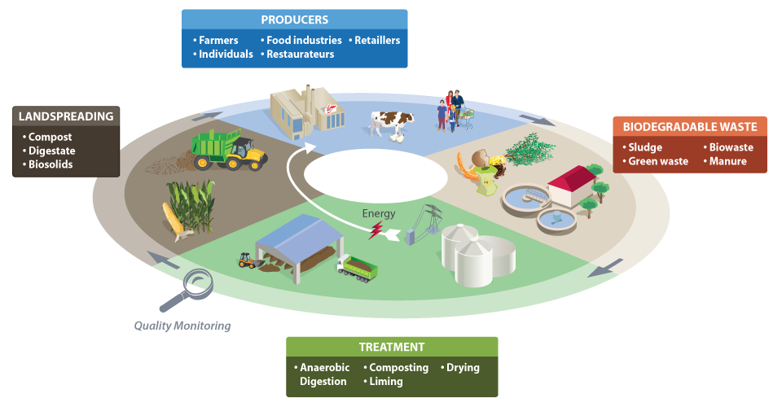

Slide 5
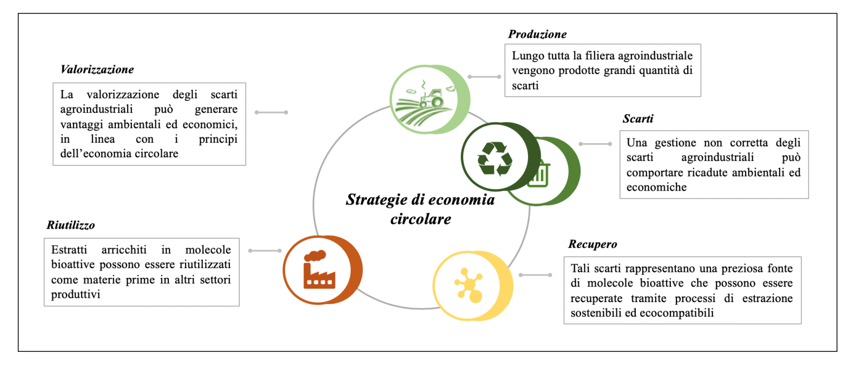

Slide 6
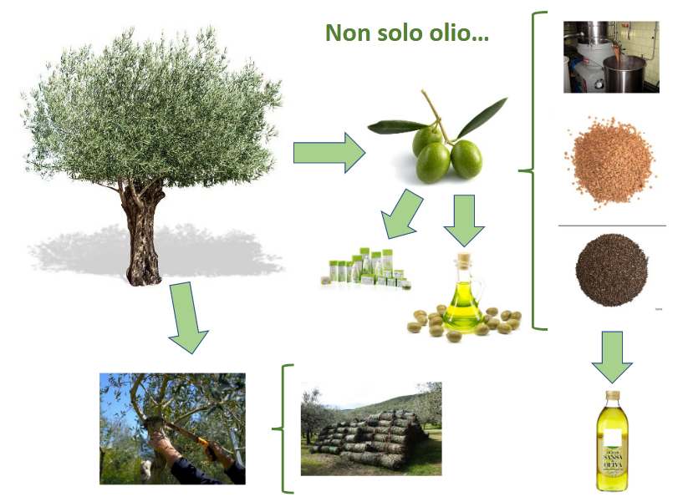
Olive by-product valorisation in a circular bioeconomy process
Prodotti derivanti da rifiuti

Slide 7
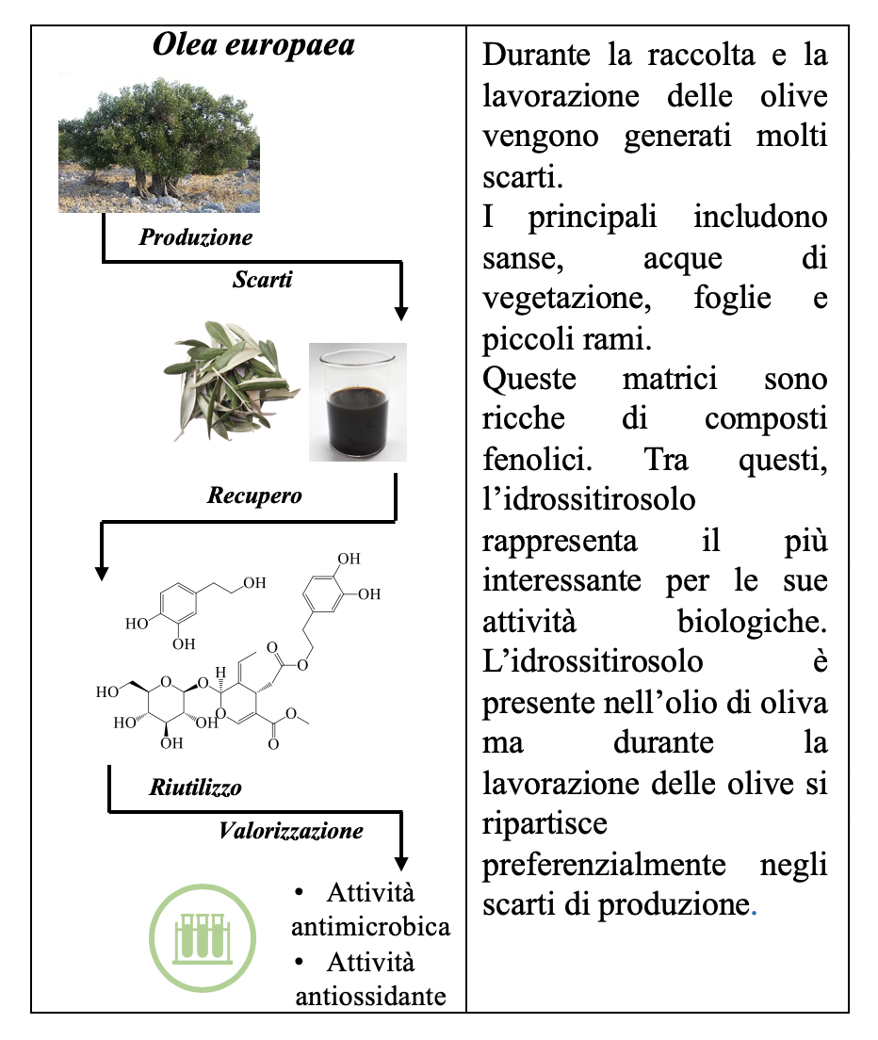
Olive by-product valorisation in a circular bioeconomy process
L'alto contenuto di composizioni bioattive di questi rifiuti e sottoprodotti rende il loro recupero una grande sfida e un'ottima opportunità per il settore dell'olio d'oliva e influisce sulla bioeconomia circolare..

Slide 8
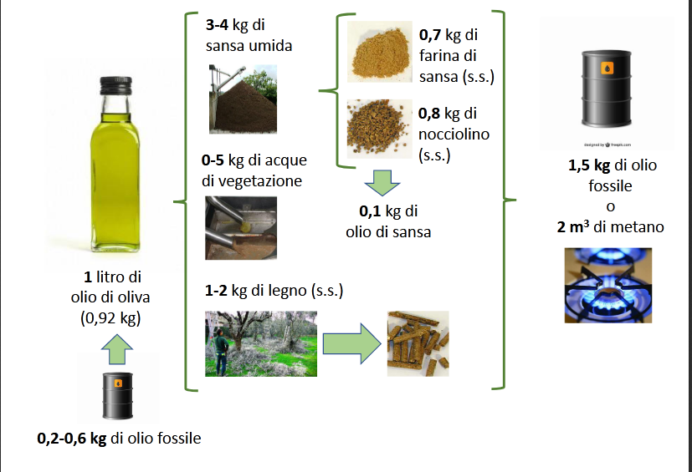

Slide 9
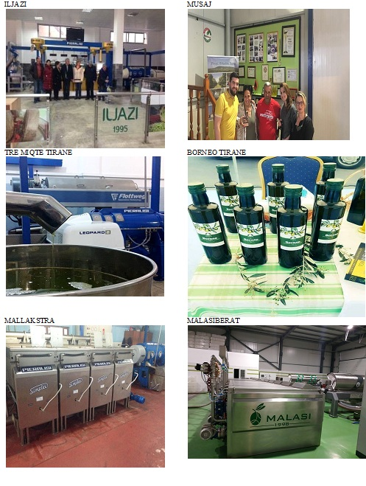
Buone pratiche

Slide 10
Coefficiente di rifiuto
Tipo di rifiuto | Lavorazione tradizionale (con presse) | 3 fasi (centrifugazione orizzontale e verticale) | 2 fasi (centrifugazione orizzontale)
Rifiuti solidi (kg/tonnellate di frutta) | 330 | 500 | 800
Rifiuti liquidi (Litri/tonnellate di frutta) | 600 | 1200 | 250
BOD5 (gr/l) | 94 | 90 | 99
Polifenoli (gr/l) | 100 | 80 | 10

Slide 11
Buone pratiche
La composizione dei residui liquidi di lavorazione delle olive è costituita per l'83-84% di acqua.
4-16% di materia organica (pectina, lipidi, polialcoli, polisaccaridi, acidi organici, aldeidi, molecole organiche a basso peso molecolare)
0,4-2,5% di materia inorganica, che si trova sotto forma di sali (sali di acido carbonico, sali di fosforo, sodio iodio, potassio, calcio, ferro, rame, magnesio, manganese, zinco e cloro)
I rifiuti organici liquidi si dividono in:
Materia organica che viene rapidamente scomposta da microrganismi come zuccheri, acidi organici, amminoacidi
Sostanze organiche che si decompongono con difficoltà come fenoli, tannini, sostanze grasse con grandi molecole.
Polimero (biochimicamente solubile) come proteine, pectina

Slide 12
Buone pratiche
Questa soluzione è applicata in forma pilota in alcune frantoio di olio
Questo sistema è realizzato:
1- L'utilizzo di Ca (OH) 2 per effettuare coagulazione, sedimentazione e separazione dei solidi dalla parte liquida (Fig. A e B)
2- Trasporto e "stoccaggio" della parte liquida nella vasca evaporante (fig C e D)
3- L'utilizzo di rifiuti che non sono evaporati per l'irrigazione durante l'estate (in questo caso nel mais). Mescolare con acqua (1: 4). L'uso per l'irrigazione ha aumentato la produzione di mais
Questo metodo è adatto quando l'area del serbatoio è relativamente piccola e non c'è abbastanza tempo per evaporare, o quando viene applicato in aree con elevata piovosità durante tutto l'anno.
Le parti solide precipitate dall'aggiunta di calce possono essere miscelate con foglie di olivo e altri residui vegetali, compostate e utilizzate come concime organico idoneo all'agricoltura biologica.
Essendo presente un cattivo odore in prossimità dei pozzi di evaporazione, è opportuno installarli in zone lontane da insediamenti o zone turistiche.

Slide 13
Buone pratiche nel settore agroalimentareTrattamento dei rifiuti e loro utilizzo per l'irrigazione e la fertilizzazione
Il carico inquinante dei rifiuti degli oleifici è molto elevato. Questo è indicato dall’alto livello di BOD5 (Biochemical Oxygen Demand for 5 days, BOD5),
- BOD5 è al livello di 20000 mg / litro. In un momento in cui altri rifiuti urbani hanno 400-800 mg / L
Lo smaltimento di questi rifiuti grezzi nelle acque del fiume e del mare aumenta il numero di microrganismi che consumano troppo ossigeno, rendendo la vita difficile ad altri organismi utili.
La presenza di un'elevata concentrazione di fosforo nei residui di oliva consente:
Aumentando la massa di alghe nell'acqua
La rapida moltiplicazione dei microbi patogeni nell'acqua diventa un problema per l'uomo e gli animali.

Slide 14
Buone pratiche nel settore agroalimentare
Lavorazione delle olive e il ambiente
Ogni anno vengono prodotte circa 30mila tonnellate di rifiuti (solidi e liquidi) dalla lavorazione delle olive nell'area di Valona e Tirana.
Questi rifiuti non possono essere inviati senza decomporsi nei normali sistemi di corsi d'acqua.
Lo smaltimento sicuro di questi rifiuti è una seria preoccupazione per l'ambiente.
A causa dei loro composti complessi, i rifiuti di lavorazione delle olive (OPW) non sono facilmente degradati dai microbi.
Questo è un problema serio perché trattamenti sofisticati e disintossicazioni sono molto costosi per gli agricoltori e i trasformatori di olio d'oliva in Albania.

Slide 15
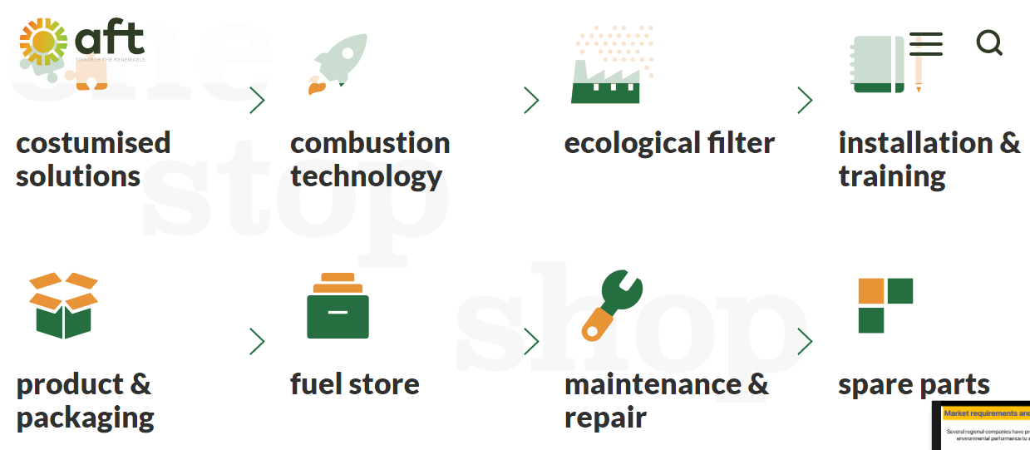
http://aft.al/company/

Slide 16
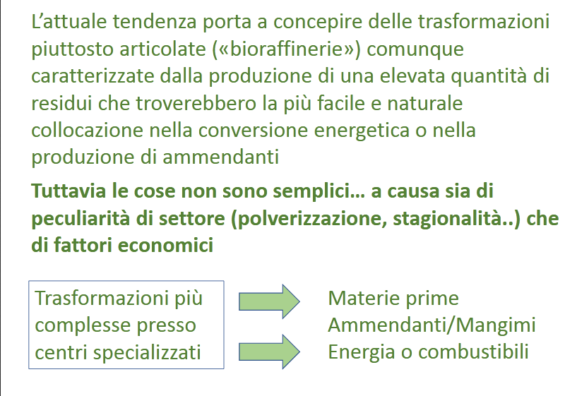
Buone pratiche nel settore agroalimentare

Slide 17
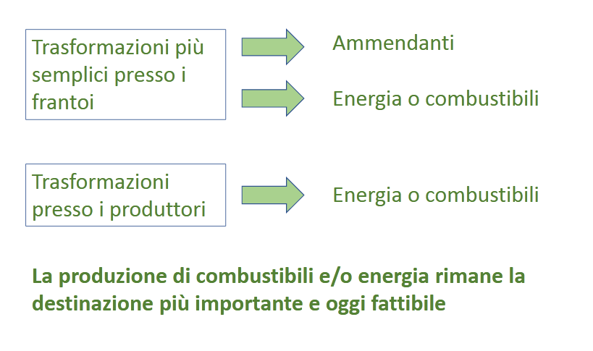
Buone pratiche nel settore agroalimentare

Slide 18
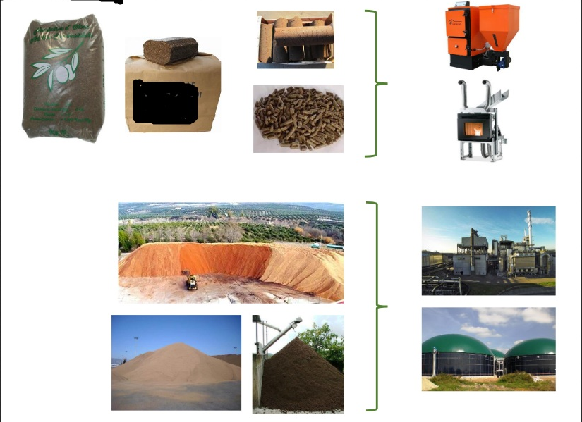
Buone pratiche nel settore agroalimentare

Slide 19
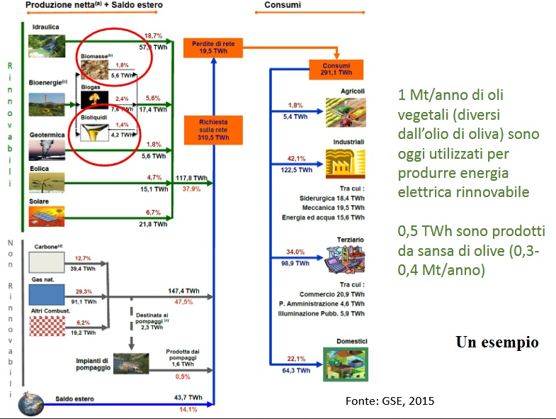
Buone pratiche nel settore agroalimentare

Slide 20

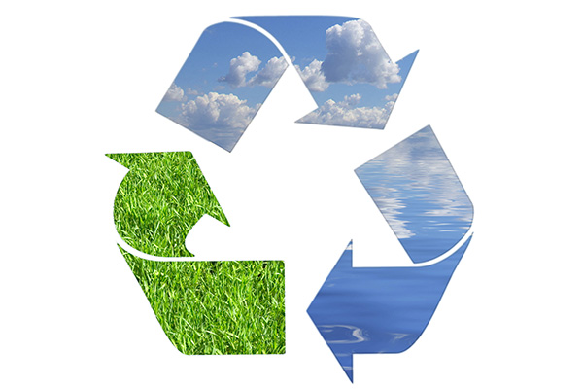
GRAZIE

